Slide 1
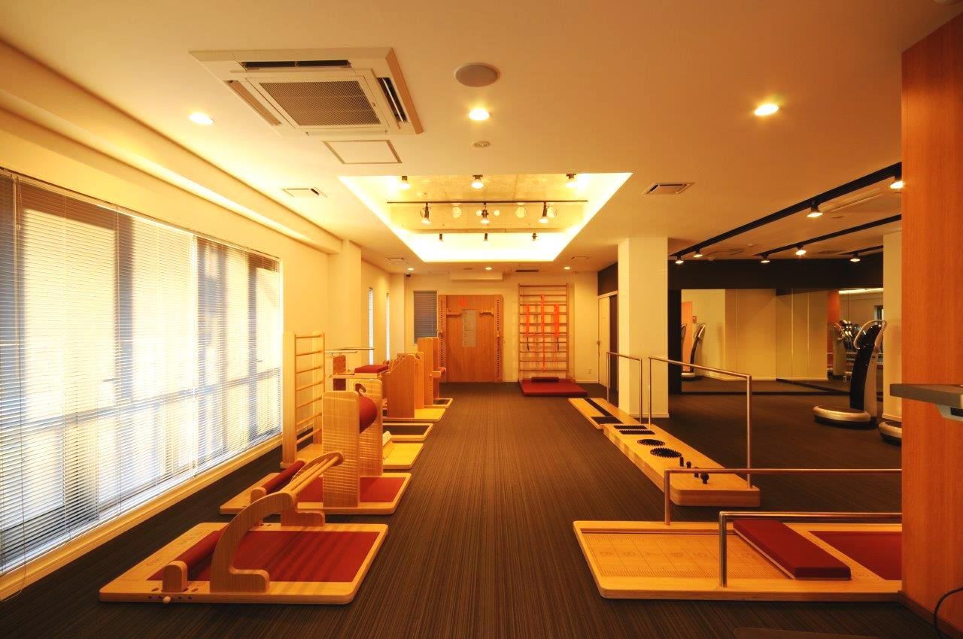
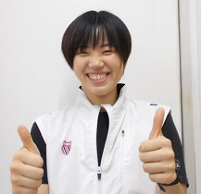
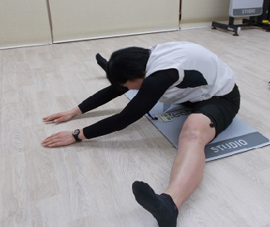
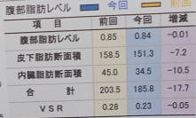
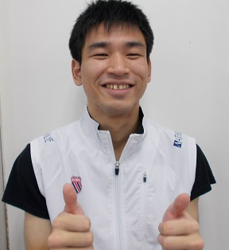
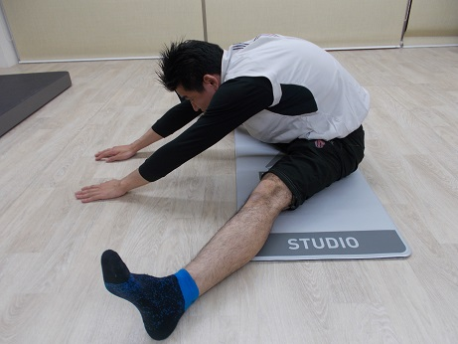
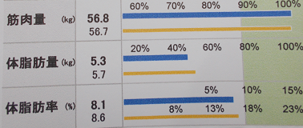
milon＆five
スタッフチャレンジ結果発表！
背中が丸まらなくなりました！そしてつま先が真っ直ぐに！
黒羽 桃子
前回より開脚が出来るようになりました！
そして手が床につくようになりました！
成毛 伸地
★結果★
黒羽：開脚、柔軟性アップ
内臓脂肪-10.5
皮下脂肪-7.2ダウン
成毛：開脚、柔軟性アップ
筋肉量0.1キロアップ
体脂肪率0.7%ダウン
1ヶ月のスタッフチャレンジを終えて…
運動週間をつければしっかり結果に繋がる事が
実証出来ました。そして、ミロン・ファイブの性能の高さを改めて実感でき、多くの方に使っていただきたいと心より思います。 黒羽・成毛

